Slide 1



2023-1-EE01-KA220-ADU-000150753
ΠΡΟΓΡΑΜΜΑ ΕΚΠΑΙΔΕΥΣΗΣ
ΜΑΘΗΣΙΑΚΗ ΕΝΟΤΗΤΑ 1: Αίσθηση του ανήκειν
Με την επιχορήγηση της Ευρωπαϊκής Ένωσης. Ωστόσο, οι απόψεις και οι γνώμες που διατυπώνονται εκφράζουν αποκλειστικά τις απόψεις των συντακτών και δεν αντιπροσωπεύουν κατ’ ανάγκη τις απόψεις της Ευρωπαϊκής Ένωσης ή της Εθνικής Υπηρεσίας της Εσθονίας. Ούτε η Ευρωπαϊκή Ένωση ούτε η χορηγούσα αρχή μπορούν να θεωρηθούν υπεύθυνες γι’ αυτές.

Slide 2

ΜΑΘΗΜΑ 1: Πολιτιστική Κληρονομιά και Ταυτότητα
Πηγή: freshidea/AdobeStock

Slide 3
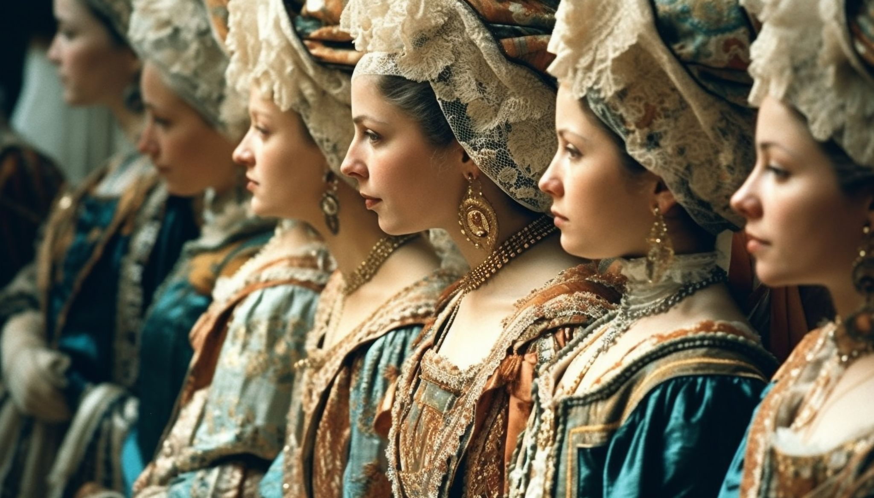
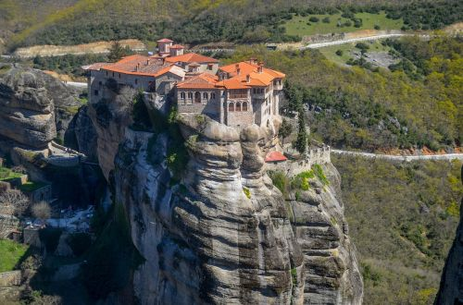
  ΟΡΙΣΜΕΝΟΙ ΟΡΙΣΜΟΙ & ΕΝΝΟΙΕΣ (1/3)
1. Ορισμός της Πολιτιστικής και Φυσικής Κληρονομιάς
Η πολιτιστική κληρονομιά αναφέρεται στις υλικές και άυλες πτυχές της ανθρώπινης ζωής που μεταβιβάζονται από γενιά σε γενιά, όπως μνημεία, αντικείμενα, γλώσσες, παραδόσεις και τελετουργίες. Ενσωματώνει την ιστορική, καλλιτεχνική και πολιτιστική ταυτότητα μιας κοινωνίας.
Η φυσική κληρονομιά, από την άλλη πλευρά, περιλαμβάνει σημαντικά φυσικά τοπία, οικοσυστήματα και τη βιοποικιλότητα που προστατεύονται για την οικολογική, αισθητική ή επιστημονική τους αξία.
Η UNESCO αναγνωρίζει τόσο την πολιτιστική όσο και τη φυσική κληρονομιά ως ζωτικής σημασίας για την κοινή ιστορία της ανθρωπότητας. Μαζί, αντικατοπτρίζουν τις αλληλεπιδράσεις μεταξύ των ανθρώπινων κοινωνιών και του φυσικού περιβάλλοντος, αποτελώντας θεμέλιο για την πολιτιστική συνέχεια, την περιβαλλοντική προστασία και τη βιώσιμη ανάπτυξη.
Source: https://www.freepik.com/free-ai-image/young-women-traditional-clothing-parade-outdoors-generated-by-ai_42431165.htm#fromView=search&page=1&position=20&uuid=ba464ac0-e44f-4baf-8e1c-390ae766ac3f
AI Generated
Source, free image: https://www.needpix.com/photo/825772/

Slide 4
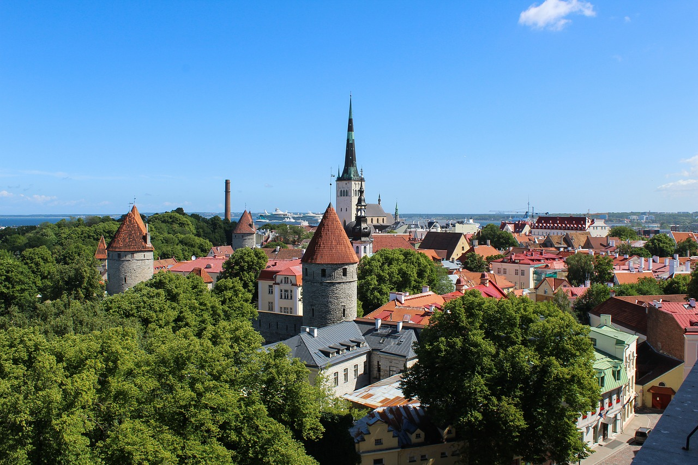
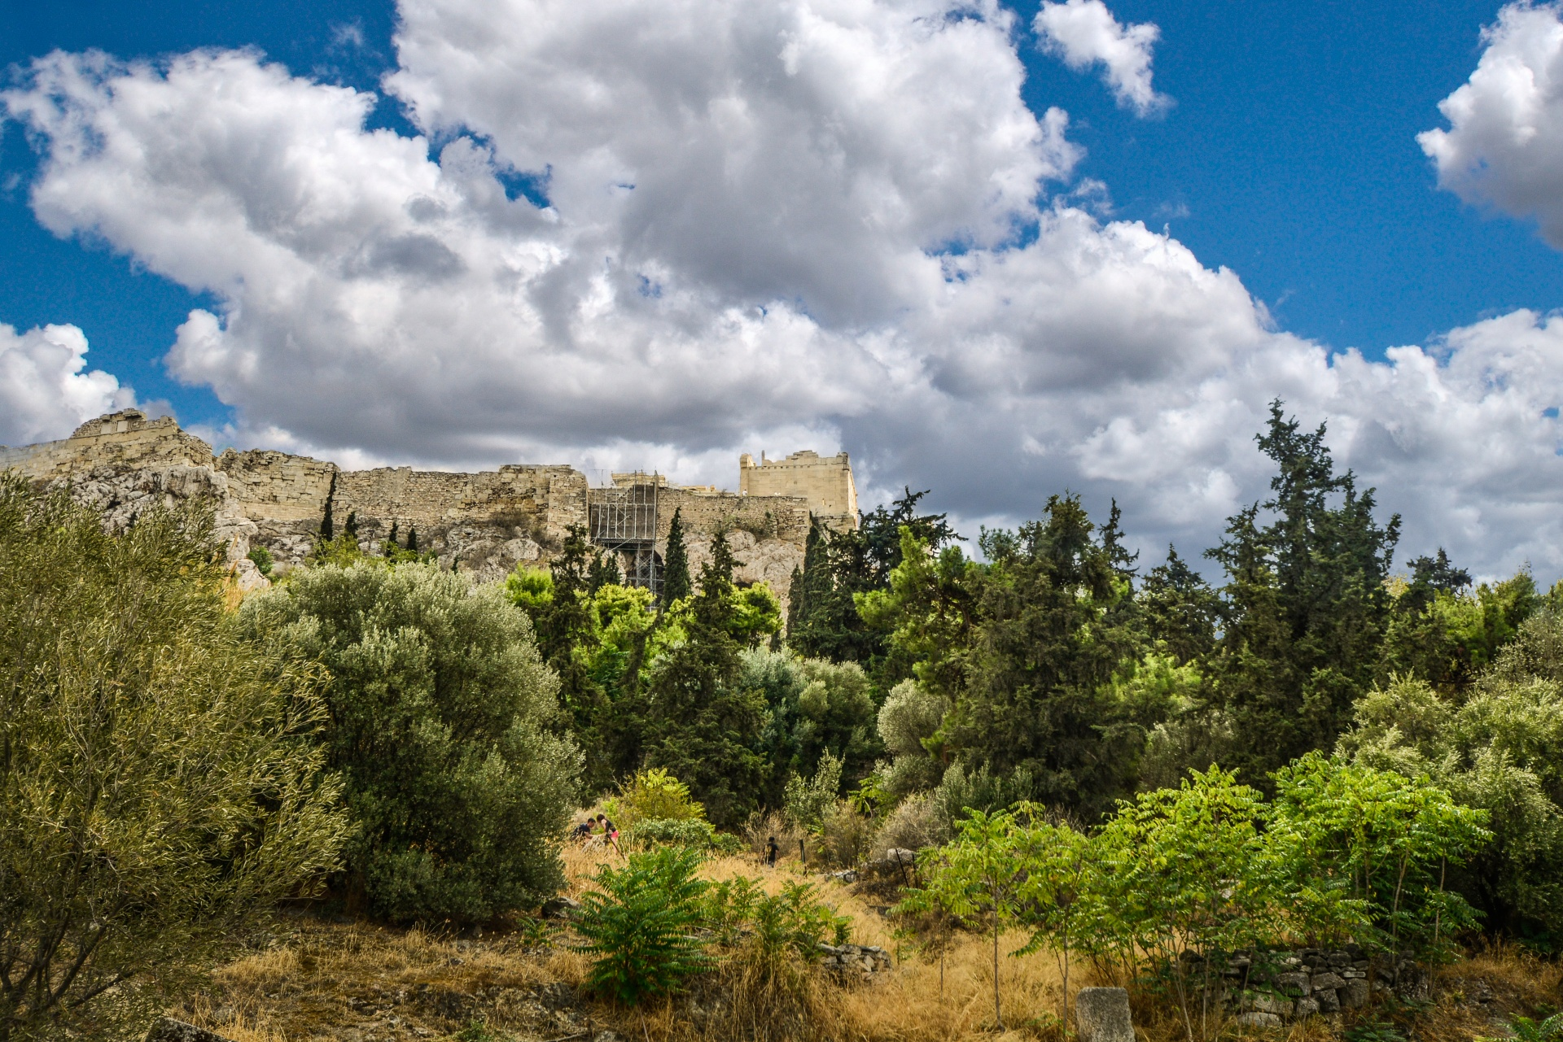
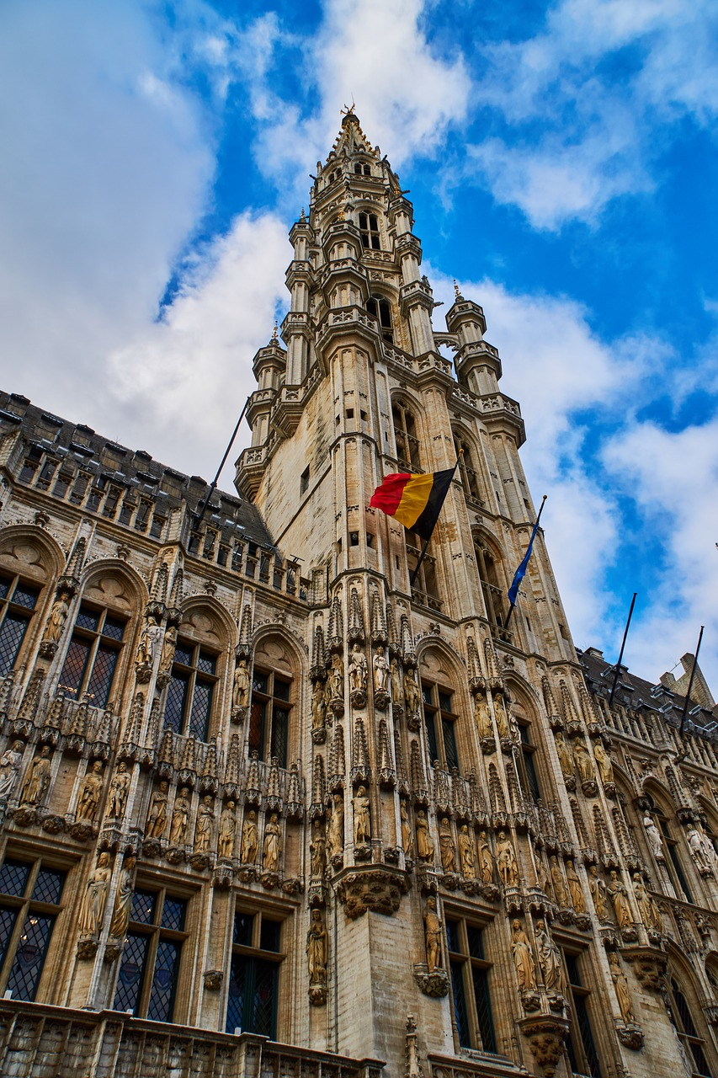
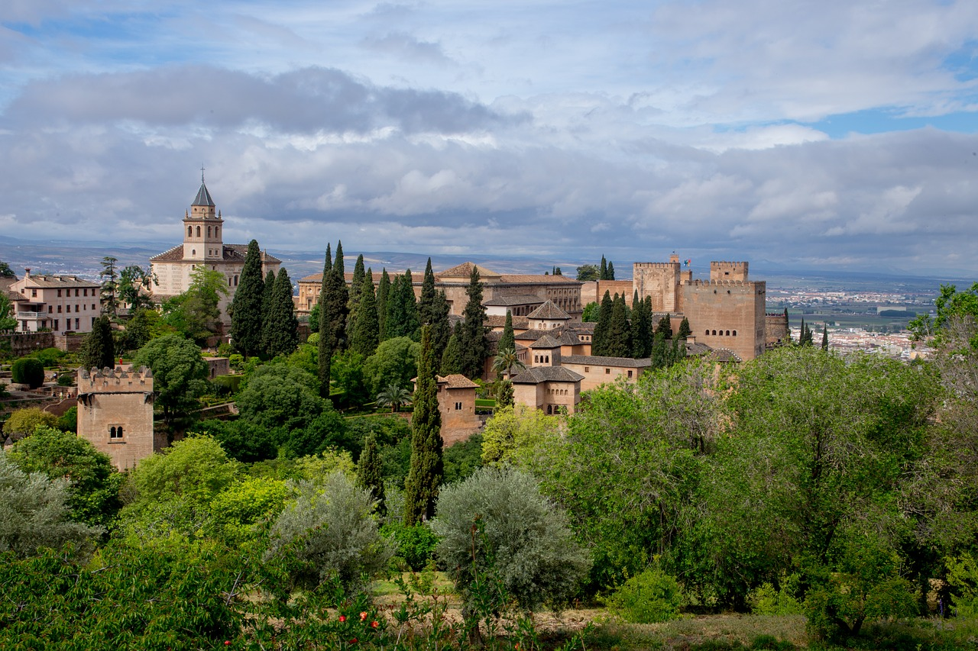
  ΟΡΙΣΜΕΝΟΙ ΟΡΙΣΜΟΙ & ΕΝΝΟΙΕΣ
1. Ορισμός της Πολιτιστικής και Φυσικής Κληρονομιάς – παραδείγματα
Βέλγιο: Η Grand Place στις Βρυξέλλες, Μνημείο Παγκόσμιας Κληρονομιάς της UNESCO, αποτελεί χαρακτηριστικό παράδειγμα της πλούσιας πολιτιστικής κληρονομιάς του Βελγίου, με τη γοτθική και μπαρόκ αρχιτεκτονική της. Το Δάσος Sonian, που εκτείνεται στην πρωτεύουσα του Βελγίου, αποτελεί μέρος των αρχαίων δασών της Ευρώπης και αντιπροσωπεύει τη φυσική κληρονομιά της χώρας.
Ισπανία: Η Αλάμπρα στη Γρανάδα είναι ένας από τους σημαντικότερους χώρους πολιτιστικής κληρονομιάς της Ισπανίας, αντικατοπτρίζοντας την ισλαμική ιστορία της χώρας. Το Εθνικό Πάρκο Doñana αποτελεί σημαντικό χώρο φυσικής κληρονομιάς, με υγροτόπους και πλούσια βιοποικιλότητα.
Εσθονία: Η πολιτιστική κληρονομιά της Εσθονίας περιλαμβάνει τη μεσαιωνική Παλιά Πόλη του Ταλίν, η οποία έχει διατηρηθεί από τον Μεσαίωνα. Όσον αφορά τη φυσική κληρονομιά, το Εθνικό Πάρκο Lahemaa είναι ένα από τα σημαντικότερα φυσικά αποθέματα της χώρας, γνωστό για τα δάση και τις ακτογραμμές του.
Ελλάδα: Η Ακρόπολη των Αθηνών αποτελεί βασικό σύμβολο του αρχαίου ελληνικού πολιτισμού και διαδραματίζει κεντρικό ρόλο στην πολιτιστική κληρονομιά της Δύσης. Το Εθνικό Πάρκο Ολύμπου, μυθολογική κατοικία των θεών, αντιπροσωπεύει τη φυσική κληρονομιά της Ελλάδας και αποτελεί σημαντικό σημείο βιοποικιλότητας.
.
Η Grand Place στις Βρυξέλλες
Πηγή, free εικόνα : https://www.needpix.com/photo/1816480
Alhambra στη Γρανάδα
Πηγή, free εικόνα : https://www.needpix.com/photo/1069312/
Η Παλιά Πόλη του Tallinn
Πηγή, free εικόνα :
https://www.needpix.com/photo/1674002
Ακρόπολη των Αθηνών
Πηγή, free εικόνα : https://www.needpix.com/photo/1517953

Slide 5
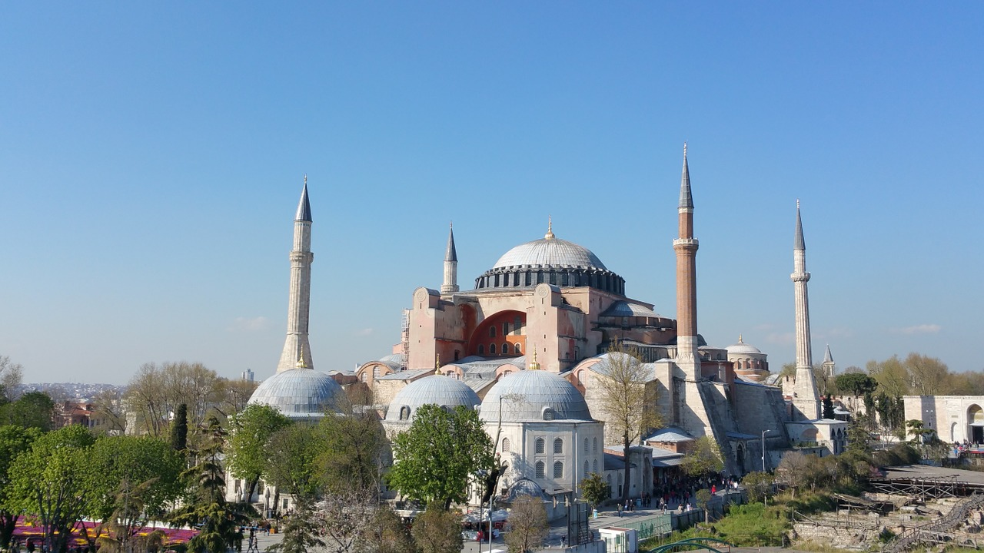
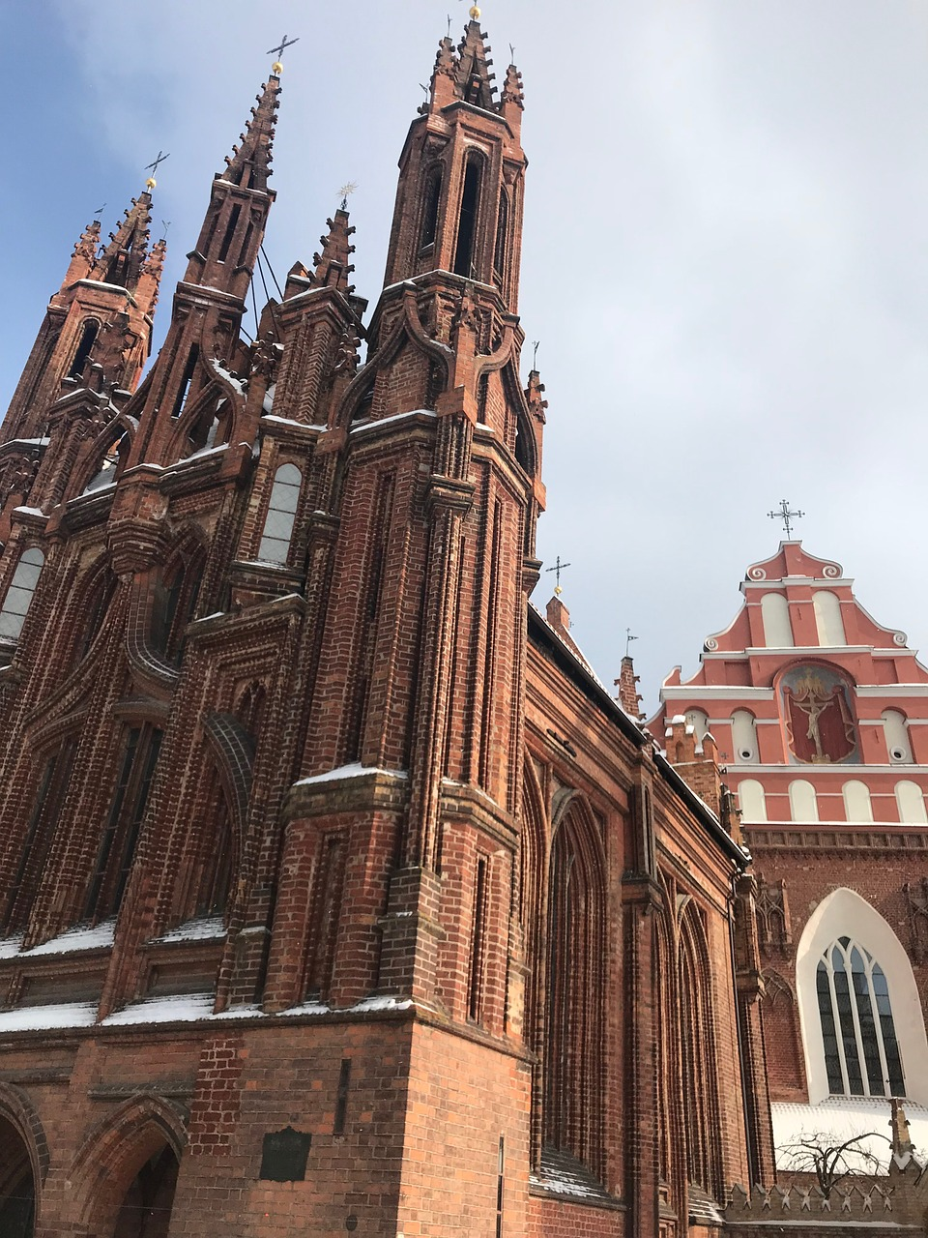
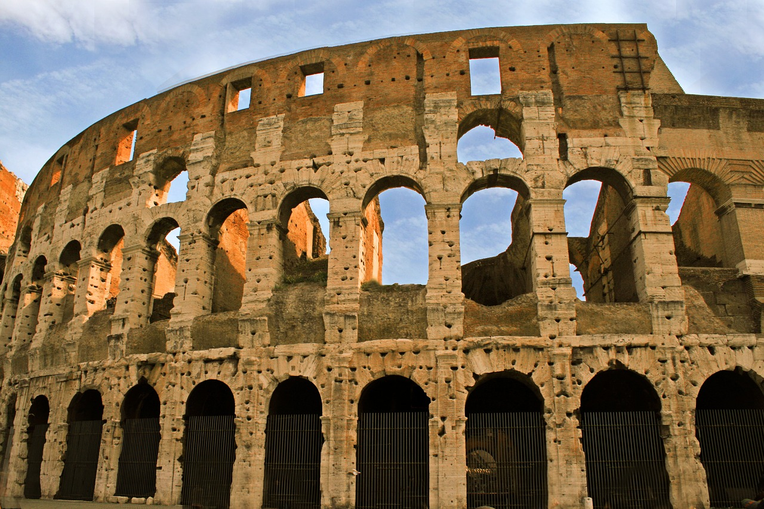
  ΟΡΙΣΜΕΝΟΙ ΟΡΙΣΜΟΙ & ΕΝΝΟΙΕΣ
1. Ορισμός της Πολιτιστικής και Φυσικής Κληρονομιάς – παραδείγματα
Τουρκία: Η Αγία Σοφία στην Κωνσταντινούπολη αποτελεί ένα σημαντικό πολιτιστικό μνημείο που ενσωματώνει τη βυζαντινή και οθωμανική κληρονομιά της Τουρκίας. Όσον αφορά τη φυσική κληρονομιά, το Εθνικό Πάρκο Göreme στην Καππαδοκία είναι μνημείο της UNESCO, γνωστό για τους μοναδικούς βραχώδεις σχηματισμούς και τις αρχαίες λαξευμένες κατοικίες.
Ιταλία: Το Κολοσσαίο στη Ρώμη είναι σύμβολο της ρωμαϊκής κληρονομιάς της Ιταλίας και ένα σημαντικό πολιτιστικό μνημείο. Το Εθνικό Πάρκο Cinque Terre αντιπροσωπεύει τη φυσική κληρονομιά της χώρας, αναδεικνύοντας παράκτια τοπία και αρχαίες αναβαθμίδες που αντικατοπτρίζουν τη σχέση του ανθρώπου με τη φύση.
Λιθουανία: Το Ιστορικό Κέντρο του Βίλνιους είναι Μνημείο Παγκόσμιας Κληρονομιάς της UNESCO και χαρακτηριστικό παράδειγμα της πολιτιστικής κληρονομιάς της Λιθουανίας. Η Παλιά Πόλη περιλαμβάνει γοτθικά, αναγεννησιακά, μπαρόκ και κλασικά κτίρια που αντανακλούν την ιστορία της χώρας ως πολιτισμικό σταυροδρόμι μεταξύ Ανατολικής και Δυτικής Ευρώπης. Ο Λόφος των Σταυρών, κοντά στο Šiauliai, αποτελεί έναν σημαντικό θρησκευτικό και πολιτιστικό χώρο, όπου χιλιάδες σταυροί έχουν τοποθετηθεί από προσκυνητές ανά τους αιώνες, συμβολίζοντας την ανθεκτικότητα, την πίστη και την πολιτιστική ταυτότητα της Λιθουανίας..
Αγία Σοφία, Κωνσταντινούπολη Πηγή, free εικόνα: https://www.needpix.com/photo/533044
Κολοσσαίο, Ρώμη
Πηγή, free εικόνα: https://www.needpix.com/photo/571218
Ιστορικό Κέντρο του Βίλνιους
Πηγή, free εικόνα: https://www.needpix.com/photo/1622664/

Slide 6

  ΟΡΙΣΜΕΝΟΙ ΟΡΙΣΜΟΙ & ΕΝΝΟΙΕΣ
2. Ορισμός και Διαμόρφωση της Ταυτότητας
Η ταυτότητα είναι το σύνολο των χαρακτηριστικών, των πεποιθήσεων και των εκφράσεων που προσδιορίζουν ένα άτομο ή μια ομάδα. Πρόκειται για μια σύνθετη και ρευστή έννοια, η οποία διαμορφώνεται από προσωπικές εμπειρίες, κοινωνικές αλληλεπιδράσεις, τον πολιτισμό και το ιστορικό πλαίσιο.
Η ταυτότητα μπορεί να είναι ατομική (προσωπική ταυτότητα) ή συλλογική (ομαδική, πολιτιστική, εθνική ταυτότητα) και εξελίσσεται μέσω μιας δυναμικής διαδικασίας αυτοαντίληψης και εξωτερικής αναγνώρισης.
Η διαμόρφωσή της πραγματοποιείται καθώς άτομα και κοινότητες αλληλεπιδρούν με το περιβάλλον τους, εσωτερικεύουν κανόνες και αξίες και διαπραγματεύονται το αίσθημα του ανήκειν μέσα σε ευρύτερα κοινωνικά πλαίσια.
Η ταυτότητα συχνά επιβεβαιώνεται μέσω κοινωνικών πρακτικών, της κληρονομιάς, της γλώσσας και συμβολικών στοιχείων που διαφοροποιούν τις ομάδες και διατηρούν την πολιτιστική συνέχεια.

Slide 7
  ΟΡΙΣΜΕΝΟΙ ΟΡΙΣΜΟΙ & ΕΝΝΟΙΕΣ
2. Ορισμός και Διαμόρφωση της Ταυτότητας – παραδείγματα
Βέλγιο:
Η βελγική ταυτότητα διαμορφώνεται από τη γλωσσική διαίρεση μεταξύ της Φλάνδρας (ολλανδόφωνη) και της Βαλλονίας (γαλλόφωνη). Κάθε περιοχή διαθέτει ξεχωριστή πολιτιστική και πολιτική ταυτότητα, συμβάλλοντας στη σύνθετη εθνική ταυτότητα του Βελγίου. Το άγαλμα Manneken Pis στις Βρυξέλλες αντικατοπτρίζει με χιουμοριστικό τρόπο τη βελγική ταυτότητα και τις αξίες της ελευθερίας και της ανθεκτικότητας.
Ισπανία:
Οι περιφερειακές ταυτότητες στην Ισπανία είναι ιδιαίτερα έντονες. Οι περιοχές της Καταλονίας και της Χώρας των Βάσκων διατηρούν ξεχωριστές γλώσσες και πολιτισμούς. Η καταλανική ταυτότητα ενισχύεται μέσω της γλώσσας (καταλανικά) και παραδόσεων όπως τα Castells (ανθρώπινοι πύργοι), ενώ η βασκική ταυτότητα διαμορφώνεται από τη χρήση της Euskara και μια ιδιαίτερη ιστορία κινημάτων αυτονομίας.
Εσθονία:
Η εσθονική ταυτότητα έχει διαμορφωθεί σε μεγάλο βαθμό από την εμπειρία της σοβιετικής κυριαρχίας. Η «Τραγουδιστική Επανάσταση» (1987–1991), κατά την οποία οι Εσθονοί συγκεντρώνονταν για να τραγουδήσουν παραδοσιακά τραγούδια ως ειρηνική διαμαρτυρία υπέρ της ανεξαρτησίας, διαδραμάτισε καθοριστικό ρόλο στη διαμόρφωση της σύγχρονης εθνικής ταυτότητας της χώρας.
Ελλάδα:
Η ελληνική ταυτότητα επηρεάζεται έντονα από την αρχαία ιστορία και την Ορθόδοξη Χριστιανική παράδοση. Η Ελληνική Επανάσταση (1821–1830) κατά της Οθωμανικής Αυτοκρατορίας αποτελεί κομβικό γεγονός στη διαμόρφωση της σύγχρονης ελληνικής εθνικής ταυτότητας, η οποία βασίζεται σε ιδανικά ελευθερίας και συνέχειας με τον αρχαίο ελληνικό πολιτισμό.

Slide 8
  ΟΡΙΣΜΕΝΟΙ ΟΡΙΣΜΟΙ & ΕΝΝΟΙΕΣ
. Ορισμός και Διαμόρφωση της Ταυτότητας – παραδείγματα
Τουρκία:
Η τουρκική ταυτότητα διαμορφώθηκε από τις μεταρρυθμίσεις του Μουσταφά Κεμάλ Ατατούρκ, οι οποίες καθιέρωσαν μια κοσμική, εθνικιστική ταυτότητα μετά την κατάρρευση της Οθωμανικής Αυτοκρατορίας. Η τουρκική ταυτότητα ισορροπεί ανάμεσα στις κοσμικές αξίες της Δημοκρατίας και μια πλούσια οθωμανική και ισλαμική πολιτιστική κληρονομιά, η οποία συμβολίζεται από μνημεία όπως το Παλάτι Τοπ Καπί.
Ιταλία:
Ο περιφερειακισμός αποτελεί κεντρικό στοιχείο της διαμόρφωσης της ιταλικής ταυτότητας. Περιοχές όπως η Τοσκάνη, το Βένετο και η Σικελία διατηρούν ισχυρές τοπικές ταυτότητες. Το Palio di Siena στην Τοσκάνη είναι ένας ιστορικός ιππικός αγώνας που ενισχύει την τοπική υπερηφάνεια και το αίσθημα του ανήκειν μεταξύ των διαφορετικών συνοικιών (contrade).
Λιθουανία:
Η λιθουανική ταυτότητα συνδέεται βαθιά με τη γλώσσα και την καθολική πίστη. Κατά τη διάρκεια της σοβιετικής κατοχής, η διατήρηση της λιθουανικής γλώσσας και των παραδόσεων αποτέλεσε μορφή αντίστασης. Η «Τραγουδιστική Επανάσταση» και η Ημέρα Αποκατάστασης της Ανεξαρτησίας (11 Μαρτίου 1990) αποτελούν κομβικές στιγμές που διαμόρφωσαν τη σύγχρονη εθνική ταυτότητα της Λιθουανίας.

Slide 9

  ΟΡΙΣΜΕΝΟΙ ΟΡΙΣΜΟΙ & ΕΝΝΟΙΕΣ
3. Ο Ρόλος της Κληρονομιάς στη Διαμόρφωση Αίσθησης Ανήκειν στις Κοινότητες
Η κληρονομιά διαδραματίζει καθοριστικό ρόλο στην ενίσχυση του αισθήματος του ανήκειν στις κοινότητες, συνδέοντας τα άτομα με μια κοινή ιστορία, κουλτούρα και αξίες. Μέσω της υλικής (μνημεία, αντικείμενα) και άυλης (παραδόσεις, γλώσσα) κληρονομιάς, οι άνθρωποι αισθάνονται ριζωμένοι στο συλλογικό τους παρελθόν, γεγονός που ενισχύει την ομαδική ταυτότητα.
Οι εορτασμοί της πολιτιστικής κληρονομιάς, όπως φεστιβάλ και κοινοτικές δραστηριότητες, δημιουργούν χώρους όπου τα μέλη βιώνουν αλληλεγγύη και συνέχεια, ενδυναμώνοντας τους συναισθηματικούς δεσμούς.
Με αυτόν τον τρόπο, η κληρονομιά λειτουργεί ως θεμέλιο της κοινωνικής συνοχής, επιτρέποντας στους ανθρώπους να επιβεβαιώνουν τη θέση τους μέσα στην κοινότητά τους και να διατηρούν την ταυτότητά τους σε έναν ταχέως μεταβαλλόμενο κόσμο.
Πηγή, free εικόνα: https://www.freepik.com/free-vector/flat-international-human-solidarity-day-illustration_33433039.htm#fromView=keyword&page=2&position=16&uuid=e52df06c-7243-42fa-8489-68f60d33410d

Slide 10
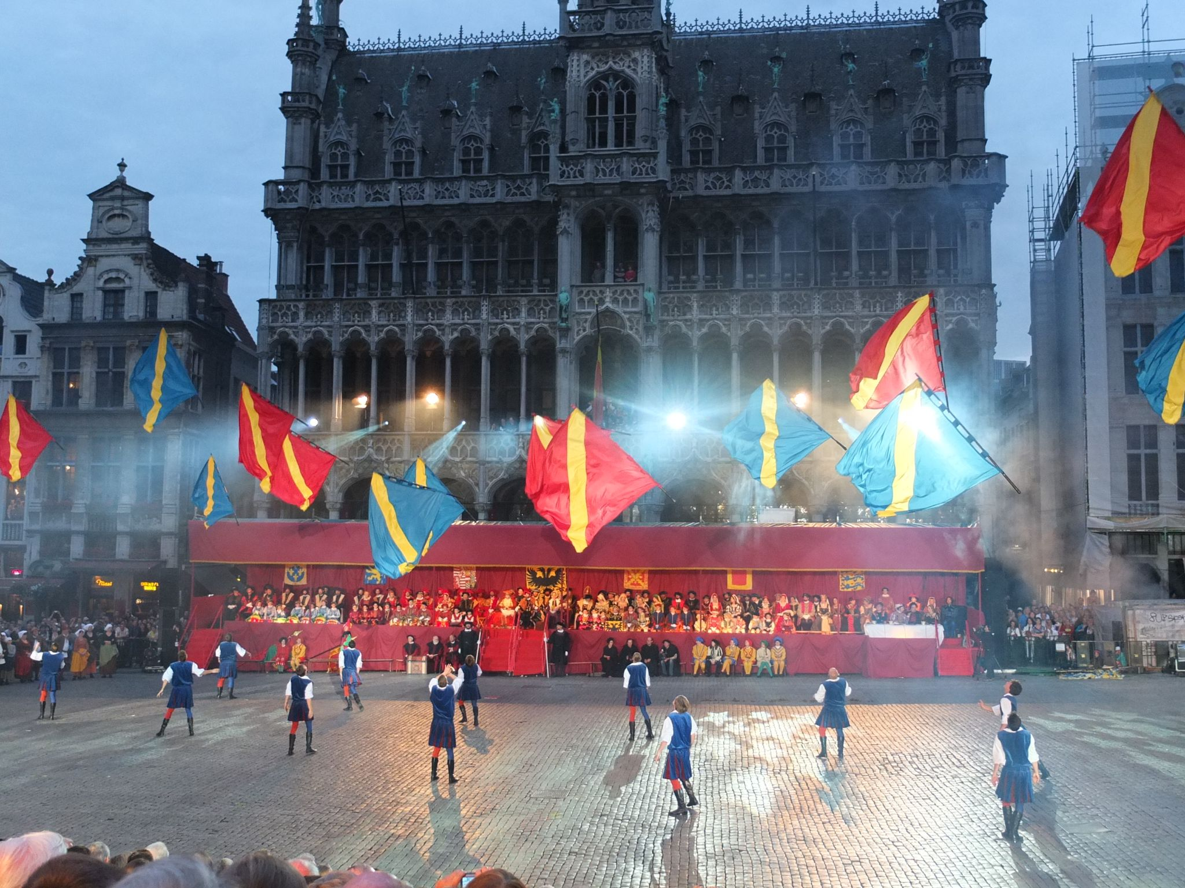
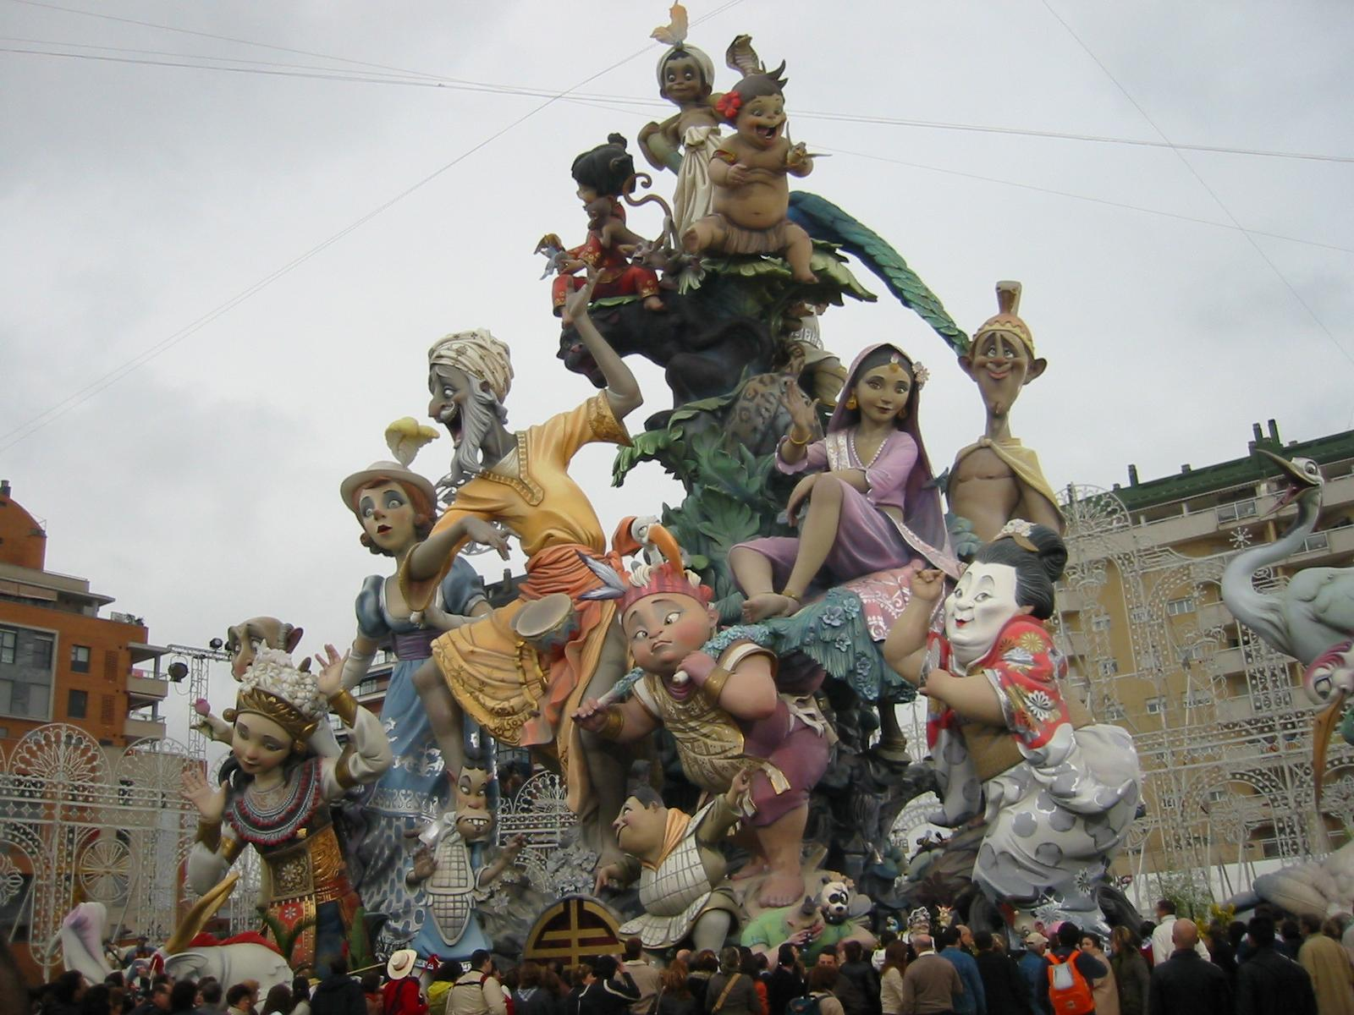
  ΟΡΙΣΜΕΝΟΙ ΟΡΙΣΜΟΙ & ΕΝΝΟΙΕΣ
3. Ο Ρόλος της Κληρονομιάς στη Διαμόρφωση Αίσθησης Ανήκειν στις Κοινότητες – μερικά παραδείγματα
Βέλγιο:
Το Φεστιβάλ Ommegang στις Βρυξέλλες αναβιώνει μεσαιωνικές παραδόσεις και φέρνει την κοινότητα κοντά για τον εορτασμό της κοινής της κληρονομιάς. Εκδηλώσεις όπως αυτή ενισχύουν την τοπική ταυτότητα και δημιουργούν αίσθηση του ανήκειν μέσα στην πόλη.
Ισπανία:
Το Φεστιβάλ Fallas στη Βαλένθια, όπου τεράστια ομοιώματα καίγονται σε ένα εντυπωσιακό θέαμα, ενισχύει τους κοινοτικούς δεσμούς μέσω της συλλογικής συμμετοχής στη δημιουργία και τον εορτασμό της πολιτιστικής κληρονομιάς. Καλλιεργεί ένα έντονο αίσθημα συλλογικού ανήκειν στους κατοίκους της Βαλένθιας.
Φεστιβάλ Ommegang στις Βρυξέλλες By Christophe Degryse - Own work, CC BY-SA 4.0, https://commons.wikimedia.org/w/index.php?curid=61595177
Φεστιβάλ Fallas, Βαλένθια
By Alberto Ceballos - originally posted to Flickr as Fallas 2006 Nou Campanar (Valencia), CC BY-SA 2.0,ttps://commons.wikimedia.org/w/index.php?curid=9654774

Slide 11
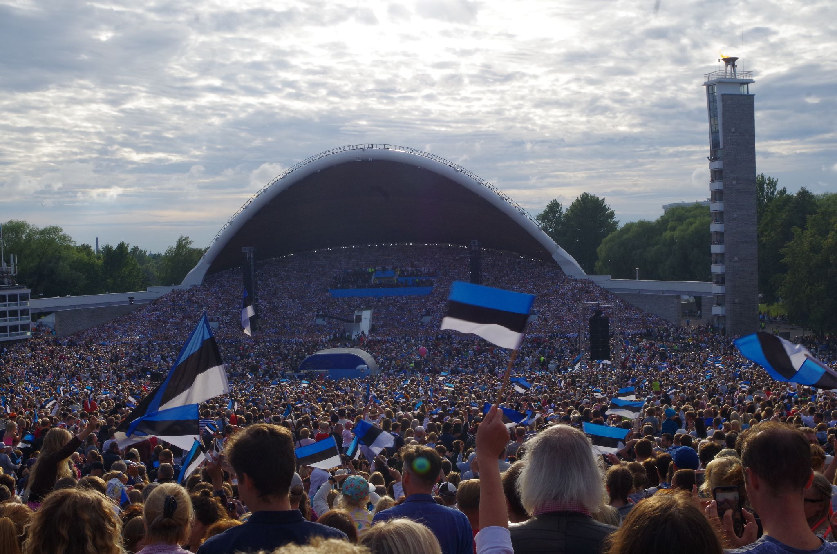
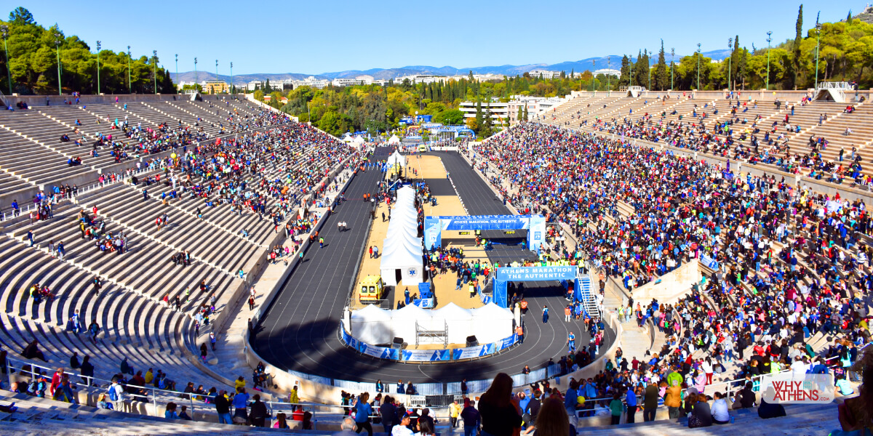
  ΟΡΙΣΜΕΝΟΙ ΟΡΙΣΜΟΙ & ΕΝΝΟΙΕΣ
3. Ο Ρόλος της Κληρονομιάς στη Διαμόρφωση Αίσθησης Ανήκειν στις Κοινότητες – μερικά παραδείγματα
Εσθονία:
Το Εσθονικό Φεστιβάλ Τραγουδιού, το οποίο συγκεντρώνει δεκάδες χιλιάδες ανθρώπους για να τραγουδήσουν παραδοσιακά εσθονικά τραγούδια, αποτελεί ένα από τα σημαντικότερα πολιτιστικά γεγονότα της χώρας. Ιστορικά, έχει διαδραματίσει καθοριστικό ρόλο στην ενότητα του έθνους και στην καλλιέργεια ενός ισχυρού αισθήματος ανήκειν και εθνικής υπερηφάνειας.
Ελλάδα:
Τα Παναθήναια στην αρχαία Ελλάδα, τα οποία έχουν αναβιώσει σε σύγχρονες μορφές όπως ο Μαραθώνιος της Αθήνας, επιτρέπουν στους Έλληνες να συνδεθούν με την ιστορική τους ταυτότητα. Ενισχύουν την ενότητα και το αίσθημα του ανήκειν μέσω της κοινής συμμετοχής σε πολιτιστικά και ιστορικά δρώμενα.
Εσθονικό Φεστιβάλ Τραγουδιού
By Metsavend - Own work, CC BY-SA 4.0, https://commons.wikimedia.org/w/index.php?curid=80239355
Ο τερματισμός του Μαραθωνίου της Αθήνας βρίσκεται στο Παναθηναϊκό Στάδιο. Φωτογραφία: Why Athen

Slide 12
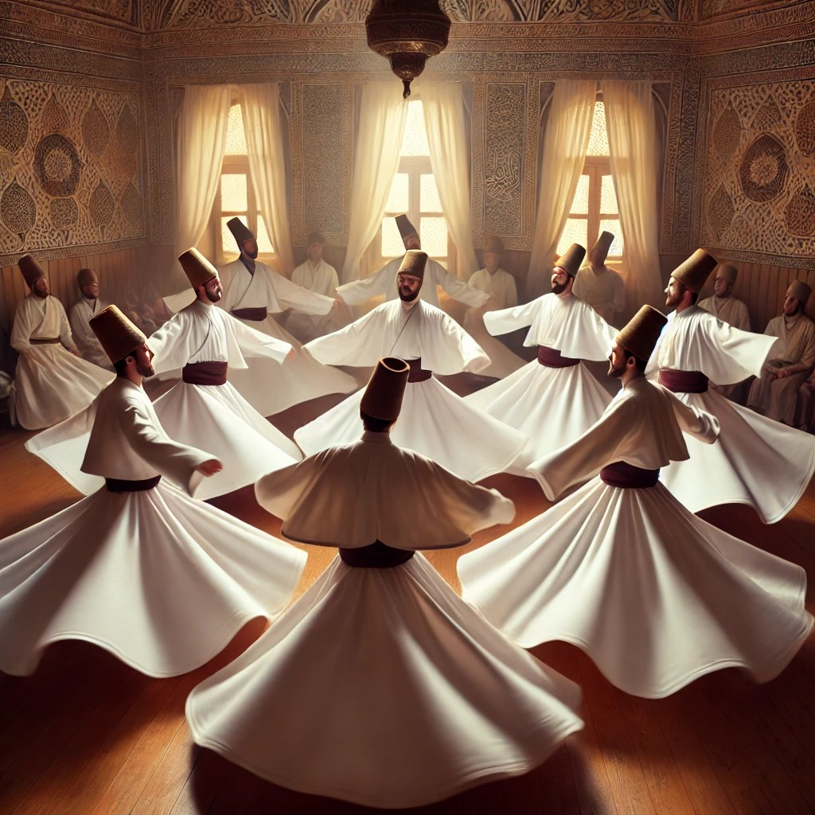
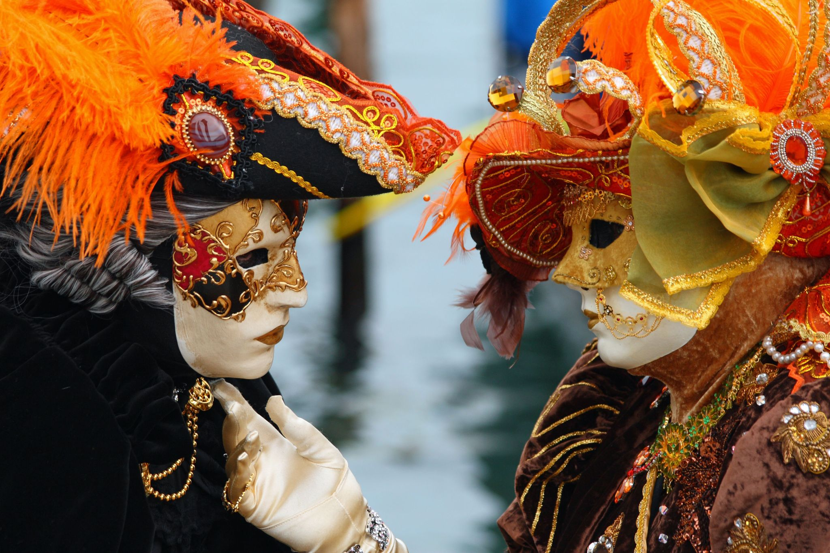
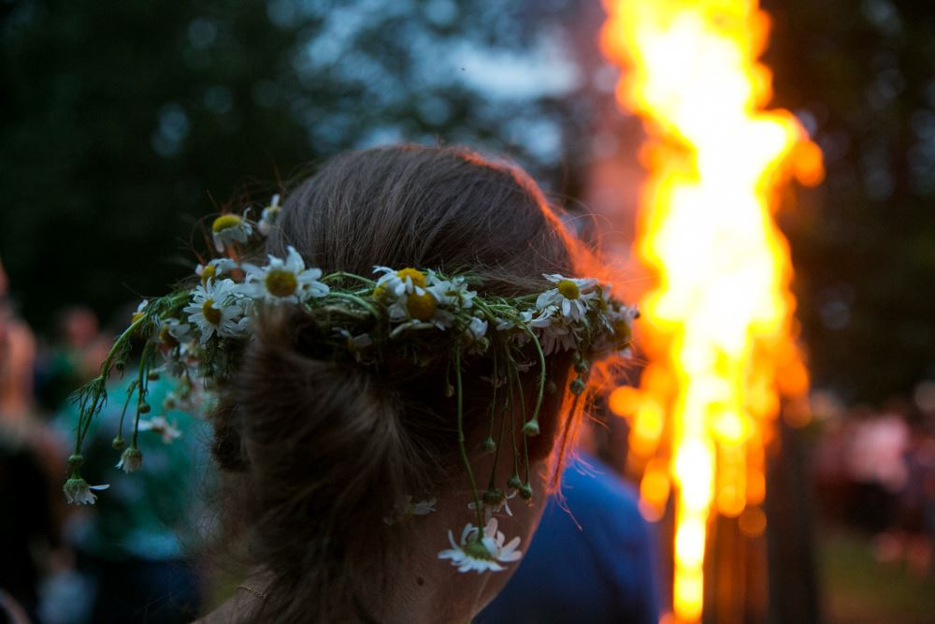
  ΟΡΙΣΜΕΝΟΙ ΟΡΙΣΜΟΙ & ΕΝΝΟΙΕΣ
3. Ο Ρόλος της Κληρονομιάς στη Διαμόρφωση Αίσθησης Ανήκειν στις Κοινότητες – μερικά παραδείγματα
s
Τουρκία:
Οι τελετές των Περιστρεφόμενων Δερβίσηδων στην Κόνια, με ρίζες στον Σουφισμό, αποτελούν ένα πνευματικό και πολιτιστικό γεγονός που καλλιεργεί ένα βαθύ αίσθημα ανήκειν και σύνδεσης μεταξύ των συμμετεχόντων. Οι τελετές αυτές συνδέουν τους ανθρώπους με την ισλαμική κληρονομιά της Τουρκίας, δημιουργώντας μια κοινή συλλογική εμπειρία.
Ιταλία:
Το Καρναβάλι της Βενετίας είναι μια παράδοση αιώνων που συνεχίζει να φέρνει κοντά κατοίκους και επισκέπτες, γιορτάζοντας τη μοναδική ιστορία, τέχνη και ταυτότητα της πόλης. Η χρήση παραδοσιακών μασκών και ενδυμασιών ενισχύει την τοπική υπερηφάνεια και δημιουργεί αίσθηση ενότητας και ανήκειν.
Λιθουανία:
Η γιορτή Joninės (Ημέρα του Αγίου Ιωάννη) ή το Φεστιβάλ Rasos είναι ένας αρχαίος εορτασμός του θερινού ηλιοστασίου στη Λιθουανία, όπου οι κοινότητες συγκεντρώνονται για να γιορτάσουν με φωτιές και λαϊκά έθιμα. Το γεγονός αυτό συνδέει τους Λιθουανούς με τις παγανιστικές τους ρίζες και ενισχύει το αίσθημα του ανήκειν μέσω κοινών πολιτιστικών παραδόσεων.
Περιστρεφόμενοι Δερβίσηδες
AI Generated
Καρναβάλι Βενετίας
By Frank Kovalchek from Anchorage, CC BY 2.0, https://commons.wikimedia.org/w/index.php?curid=13290679
By Unknown author - C0, https://commons.wikimedia.org/w/index.php?curid=91511482

Slide 13
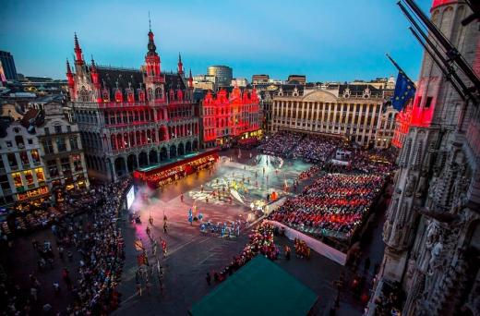
  Βέλτιστη πρακτική για την καλλιέργεια της αίσθησης του ανήκειν
Το Φεστιβάλ Ommegang στις Βρυξέλλες
Το Φεστιβάλ Ommegang στις Βρυξέλλες είναι ένας εορτασμός αιώνων, που χρονολογείται από τον 14ο αιώνα και αρχικά διοργανωνόταν προς τιμήν μιας θρησκευτικής πομπής. Σήμερα, έχει εξελιχθεί σε μια ζωντανή αναπαράσταση μεσαιωνικών παραδόσεων, με ιστορικές ενδυμασίες, παρελάσεις και παραστάσεις στην Grand Place των Βρυξελλών, Μνημείο Παγκόσμιας Κληρονομιάς της UNESCO.
Το φεστιβάλ συμβολίζει την πλούσια ιστορική ταυτότητα του Βελγίου και ενισχύει ένα κοινό αίσθημα ανήκειν μεταξύ των συμμετεχόντων.
Παράλληλα, το Ommegang αντανακλά τον πολυπολιτισμικό χαρακτήρα του Βελγίου, γεφυρώνοντας τη γλωσσική του ποικιλομορφία (ολλανδικά, γαλλικά και γερμανικά) μέσα από τον εορτασμό μιας κοινής κληρονομιάς. Η δημόσια αυτή εκδήλωση προσφέρει την ευκαιρία να διερευνηθεί πώς οι ιστορικές παραδόσεις διαμορφώνουν τη σύγχρονη βελγική ταυτότητα, φέρνοντας κοντά κοινότητες από διαφορετικές περιοχές και υπόβαθρα. Αναδεικνύει τη σημασία των φεστιβάλ και της κληρονομιάς στη δημιουργία ενότητας, υπερηφάνειας και συνέχειας στη διαμόρφωση της εθνικής ταυτότητας, ιδιαίτερα σε χώρες με έντονη γλωσσική και πολιτισμική ποικιλομορφία όπως το Βέλγιο.
Source, Free image, https://www.brussels.be/ommegang

Slide 14
  Βέλτιστη πρακτική για την καλλιέργεια της αίσθησης του ανήκειν
Πώς το Φεστιβάλ Ommegang στις Βρυξέλλες ενισχύει την κοινοτική ταυτότητα και τη συμμετοχή
Το Φεστιβάλ Ommegang στις Βρυξέλλες λειτουργεί ως ένα ισχυρό εργαλείο ενίσχυσης της κοινοτικής ταυτότητας και της συμμετοχής με πολλούς βασικούς τρόπους, ιδιαίτερα στο πλαίσιο της γλωσσικής και πολιτισμικής ποικιλομορφίας του Βελγίου.
Εορτασμός της κοινής κληρονομιάς: Το Φεστιβάλ Ommegang αντλεί από μια πλούσια ιστορική παράδοση που χρονολογείται από τον 14ο αιώνα. Αυτή η κοινή ιστορική αφήγηση προσφέρει στους Βέλγους ένα κοινό πολιτιστικό σημείο αναφοράς, επιτρέποντας σε άτομα από διαφορετικά γλωσσικά και περιφερειακά υπόβαθρα να συνδεθούν μέσω της συλλογικής μνήμης. Ενισχύει το αίσθημα του ανήκειν σε μια εθνική κληρονομιά που υπερβαίνει τις περιφερειακές διαφορές.
Πολυπολιτισμική ενσωμάτωση: Το Βέλγιο χαρακτηρίζεται από ένα σύνθετο γλωσσικό τοπίο, με επίσημες γλώσσες τα ολλανδικά, τα γαλλικά και τα γερμανικά. Το Φεστιβάλ Ommegang, που πραγματοποιείται στην εμβληματική Grand Place των Βρυξελλών, υπερβαίνει αυτά τα γλωσσικά σύνορα εστιάζοντας στην ιστορική ταυτότητα του Βελγίου, η οποία λειτουργεί ως ενοποιητικό στοιχείο για όλους. Η συμπεριληπτική προσέγγιση του φεστιβάλ φέρνει κοντά ανθρώπους από διαφορετικές περιοχές, ενθαρρύνοντας την αλληλεπίδραση, την αμοιβαία κατανόηση και την κοινή εκτίμηση της πολιτισμικής ποικιλομορφίας. Αυτό συμβάλλει στην ενίσχυση της ενότητας σε μια χώρα όπου οι γλωσσικές και πολιτισμικές διαφορές ενίοτε οδηγούν σε πολιτικές εντάσεις.
Δημόσια συμμετοχή και εμπλοκή: Το Φεστιβάλ Ommegang δεν αποτελεί απλώς ένα θέαμα για τους τουρίστες· εμπλέκει ενεργά τις τοπικές κοινότητες μέσω παραστάσεων, παρελάσεων και δημόσιων εορτασμών. Οι συμμετέχοντες στις ιστορικές αναπαραστάσεις προέρχονται συχνά από διαφορετικές περιοχές του Βελγίου, αντικατοπτρίζοντας τον πολυπολιτισμικό χαρακτήρα της χώρας. Με τη συμμετοχή του κοινού στο φεστιβάλ — είτε ως ερμηνευτές, διοργανωτές ή θεατές — ενισχύονται οι κοινοτικοί δεσμοί. Η ενεργή αυτή συμμετοχή σε κοινές παραδόσεις καλλιεργεί την πολιτειακή υπερηφάνεια και ενισχύει ένα συλλογικό αίσθημα ταυτότητας.

Slide 15
  Βέλτιστη πρακτική για την καλλιέργεια της αίσθησης του ανήκειν
Πώς το Φεστιβάλ Ommegang στις Βρυξέλλες ενισχύει την κοινοτική ταυτότητα και τη συμμετοχή
4. Σύμβολο συνέχειας και εθνικής υπερηφάνειας: Το φεστιβάλ λειτουργεί ως ζωντανό σύμβολο συνέχειας, συνδέοντας το παρελθόν με το παρόν. Αναδεικνύει τη σημασία της διατήρησης των παραδόσεων και της μεταβίβασής τους στις επόμενες γενιές. Με τον τρόπο αυτό, συμβάλλει στη διατήρηση της συνέχειας της εθνικής ταυτότητας του Βελγίου, παρά τις σύγχρονες αλλαγές και προκλήσεις. Το Ommegang προάγει την εθνική υπερηφάνεια και την αλληλεγγύη, προσφέροντας έναν χώρο όπου η ιστορική συνείδηση συναντά τη σύγχρονη βελγική ταυτότητα.
5. Αντιπροσώπευση ποικιλόμορφων καταβολών: Με την πάροδο του χρόνου, το Ommegang έχει εξελιχθεί ώστε να αντικατοπτρίζει την πολιτισμική πολυμορφία του Βελγίου και των Βρυξελλών, μιας πόλης-χωνευτηρίου διαφορετικών εθνοτήτων και εθνικοτήτων. Οι Βρυξέλλες αποτελούν μία από τις πιο κοσμοπολίτικες πόλεις της Ευρώπης. Το Ommegang έχει εκσυγχρονιστεί ώστε να παραμένει επίκαιρο για τη σύγχρονη, ολοένα και πιο πολυπολιτισμική βελγική κοινωνία. Παρότι διατηρεί τις μεσαιωνικές του ρίζες, καταβάλλεται συνειδητή προσπάθεια να παρουσιάζεται με τρόπο που να ανταποκρίνεται στις σύγχρονες αξίες της συμπερίληψης, της ανεκτικότητας και της πολυπολιτισμικότητας.
6. Πολιτιστικός τουρισμός και διεθνής προβολή: Πέρα από την τοπική συμμετοχή, το Φεστιβάλ Ommegang προσελκύει διεθνείς επισκέπτες, προβάλλοντας τη βελγική κληρονομιά σε παγκόσμιο επίπεδο. Αυτό ενισχύει τον πολιτιστικό τουρισμό και ενδυναμώνει τη θέση των Βρυξελλών ως σημαντικής ευρωπαϊκής πολιτιστικής πρωτεύουσας. Η διεθνής προβολή αυξάνει την υπερηφάνεια των κατοίκων για τις μοναδικές τους παραδόσεις και καλλιεργεί ένα ισχυρότερο αίσθημα ανήκειν σε μια παγκοσμίως αναγνωρισμένη πολιτιστική και ιστορική κληρονομιά.

Slide 16







2023-1-EE01-KA220-ADU-000150753
Ευχαριστούμε για την προσοχή σας
ΕΤΑΙΡΟΙ
Με την επιχορήγηση της Ευρωπαϊκής Ένωσης. Ωστόσο, οι απόψεις και οι γνώμες που διατυπώνονται εκφράζουν αποκλειστικά τις απόψεις των συντακτών και δεν αντιπροσωπεύουν κατ’ ανάγκη τις απόψεις της Ευρωπαϊκής Ένωσης ή της Εθνικής Υπηρεσίας της Εσθονίας. Ούτε η Ευρωπαϊκή Ένωση ούτε η χορηγούσα αρχή μπορούν να θεωρηθούν υπεύθυνες γι’ αυτές.

